Slide 2
Programma della giornata
Intelligenza Artificiale, Big Data e HPC:
opportunità e servizi al Politecnico
10.00 Saluti Istituzionali e apertura lavori - Stefano Corgnati, Vice Rettore per la Ricerca del PoliTO
10.15 Intelligenza Artificiale: prospettiva e opportunità delle imprese, Barbara Pralio, Torino Wireless
10.40 Intelligenza Artificiale e Big Data in practice, Elena Baralis, PoliTO
11.10 Use case - la parola alle aziende
Usare gli open data per mappare efficienza energetica di quartieri - il caso di Edison Tania Cerquitelli, PoliTo
Progettare Analytics per supporto alla gestione di flotte di veicoli, Lucia Salvatori, Tierra Telematics
Potenzialità del calcolo parallelo nelle simulazioni aeroacustiche 3D, Andrea Bianco, Powertech Engineering
AI in AWS per una Startup - il Buono, il Brutto e il Cattivo, Stefano Traverso, Ermes Cyber Security
12.00 La ricerca e i servizi di HPC4AI, Marco Mellia, coordinatore del polo PoliTO di HPC4AI
12.20 Networking lunch

Slide 3
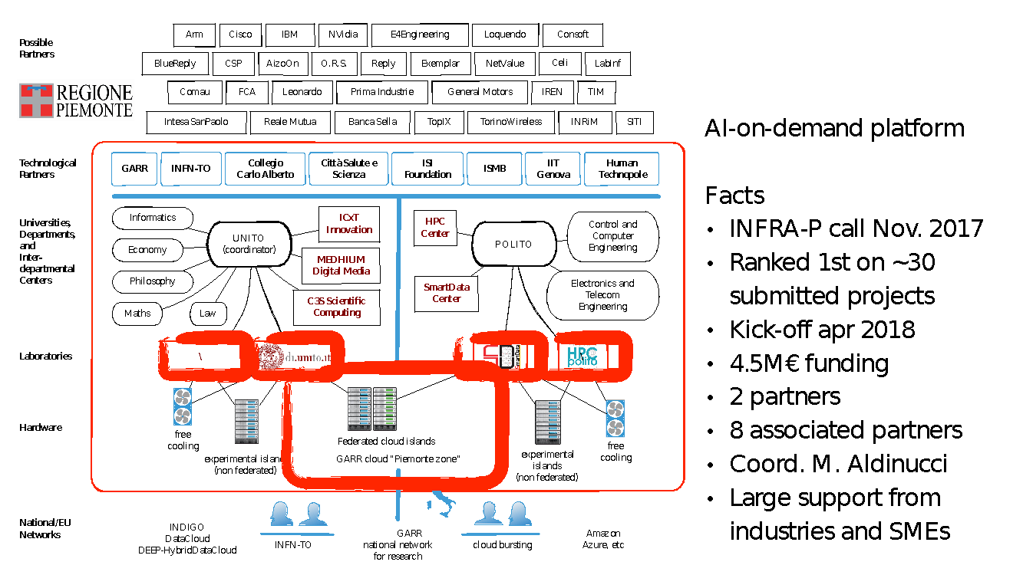
Programma della giornata
Intelligenza Artificiale, Big Data e HPC:
opportunità e servizi al Politecnico
10.00 Saluti Istituzionali e apertura lavori - Stefano Corgnati, Vice Rettore per la Ricerca del PoliTO
10.15 “Intelligenza Artificiale: prospettiva e opportunità delle imprese”, Chiara Ferroni, Torino Wireless
10.40 “Intelligenza Artificiale e Big Data in practice”, Elena Baralis, Politecnico di Torino
11.10 Use case - la parola alle aziende
“Usare gli open data per mappare efficienza energetica di quartieri - il caso di Edison” Tania Cerquitelli, PoliTo
“Progettare Analytics per supporto alla gestione di flotte di veicoli”, Lucia Salvatori, Tierra Telematics
“Potenzialità del calcolo parallelo nelle simulazioni aeroacustiche 3D”, Andrea Bianco, Powertech Engineering
“AI in AWS per una Startup - Il Buono, Il Brutto e Il Cattivo”, Stefano Traverso, Ermes Cyber Security
12.00 “La ricerca e i servizi di HPC4AI”, Marco Mellia, coordinatore del polo al Politecnico di Torino di HPC4AI
12.20 Networking lunch

Slide 4


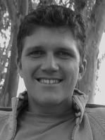

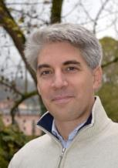

Progetto congiunto tra Politecnico di Torino e l’Università degli Studi di Torino
  4.5 M EUR per realizzazione di infrastruttura di calcolo
  Per AI/DL/ML/BD/DS/IoT/YNI/…
Centro HPC@PoliTO
  Esperienza pluriennale nel campo dell’HPC e diversi progetti di ricerca internazionali
Centro SmartData@PoliTO
  Competenze multidisciplinari nel campo dei Big Data, dell’Intelligenza Artificiale e del Machine Learning

Slide 5
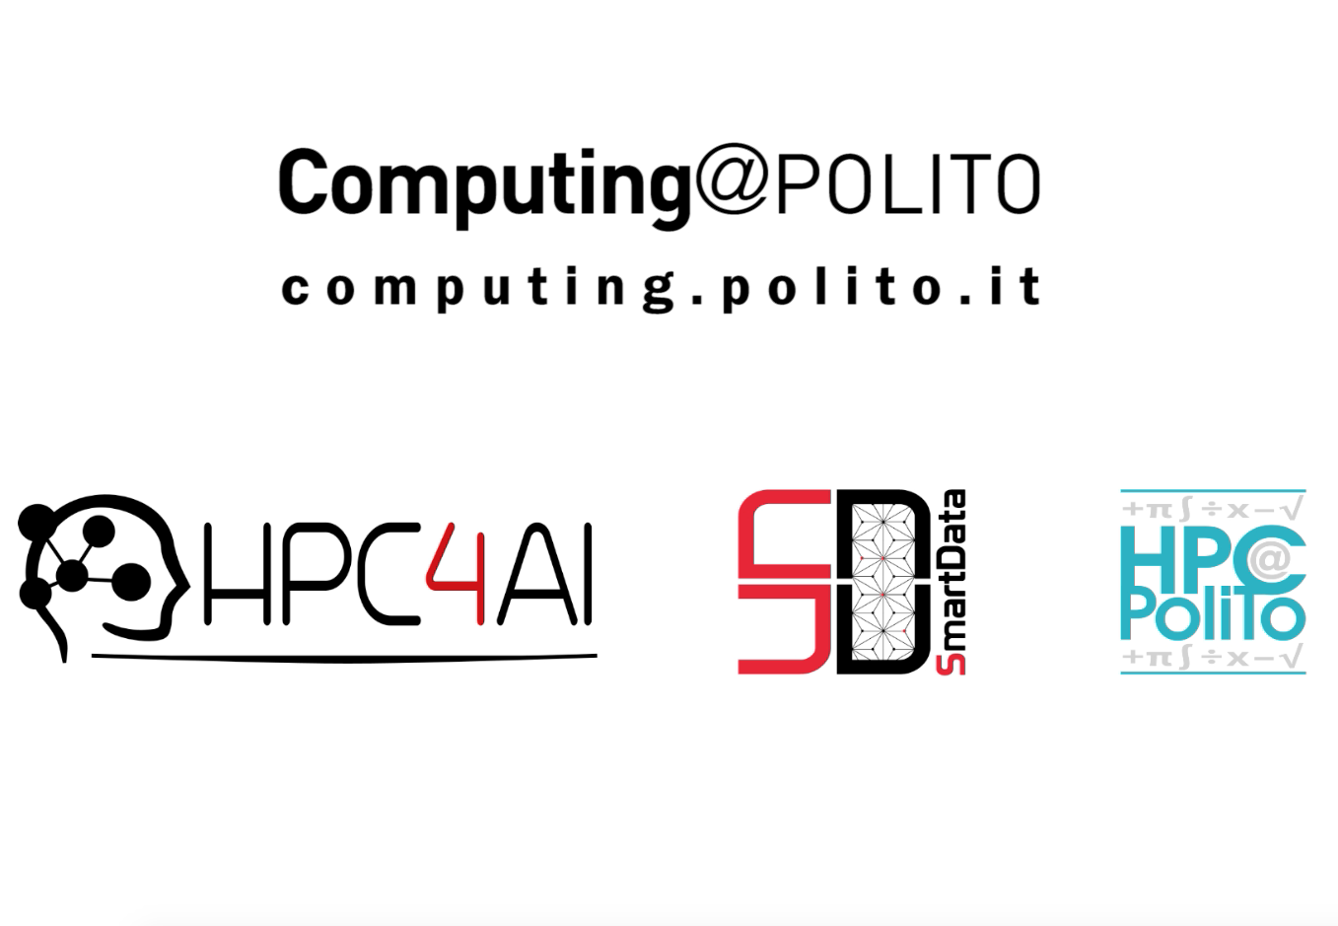
HPC4AI @ Polito
  Progetto congiunto tra Politecnico di Torino e l’Università degli Studi di Torino
4.5 M EUR per acquisto di infrastrutture di calcolo
Centro HPC@PoliTO
Esperienza pluriennale nel campo dell’HPC e diversi progetti di ricerca internazionali
Centro SmartData@PoliTO
Competenze multidisciplinari nel campo dei Big Data, dell’Intelligenza Artificiale e del Machine Learning

Slide 6
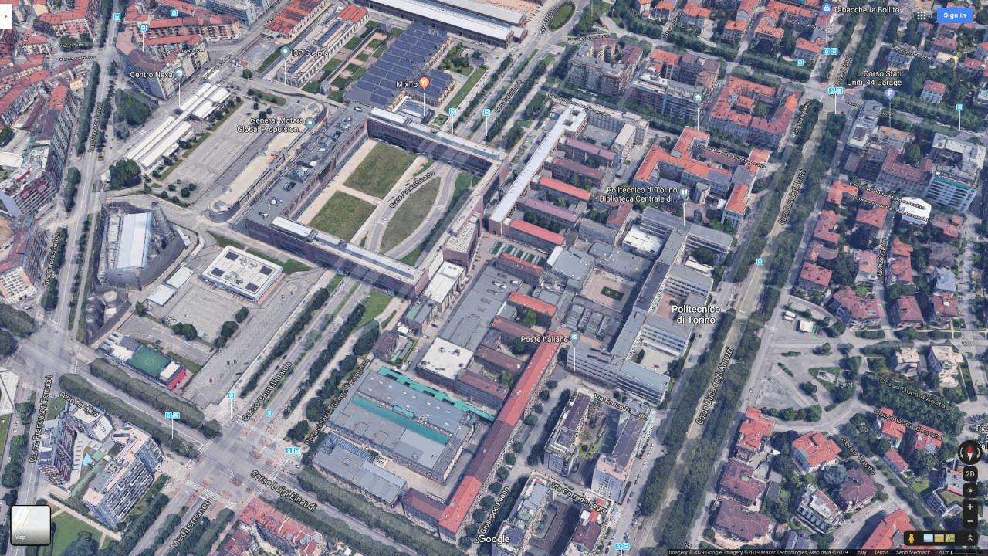

Slide 7

HPC @ PoliTO
2900 CPU cores
27 TB RAM
26 V100 GPUs
100 Gb/s InfiniBand
High-performance computing
SmartData @ PoliTO
1400+ CPU cores
19 TB RAM
8 PB storage
50 Gb/s network
Big data processing
Cloud @ PoliTO
1500 CPU cores
9 TB RAM
400 TB storage
Generic virtual machines

Slide 8
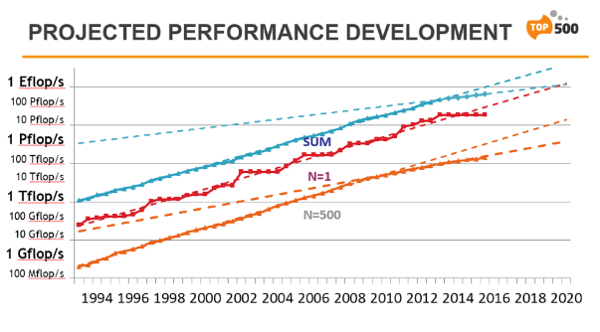
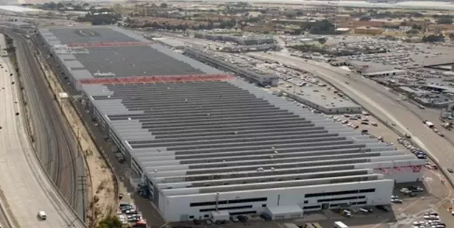
HPC vs Big Data
HPC
Focus on CPU
  Cores, RAM, GHz, GPU,…
Several jobs in parallel
  Spread the computation
Message passing
PETAFLOPS
Move few data to superfast CPUs
Big Data
Focus on storage
  Disks, Fat Disks, and a bit of CPU and Network
MapReduce model
  Divide and conquer approach
Simple operations on large amount of data
PETABYTES
Move code where data is

Slide 9

HPC@PoliTO
Grande disponibilità di CPUs and GPUs
Accelatori HW dedicati:
  nVidia Tesla K40 12GB on HACTAR cluster
  nVidia Tesla V100 32GB on LEGION cluster
Rete Infiniband
Modello di lavoro riproducibile:
  Python virtualenv
  Singularity containers
Eccellente integrazione di frameworks (e.g. tensorflow)
Librerie ottimizzate (e.g. Intel Python)
Hardware

Slide 10
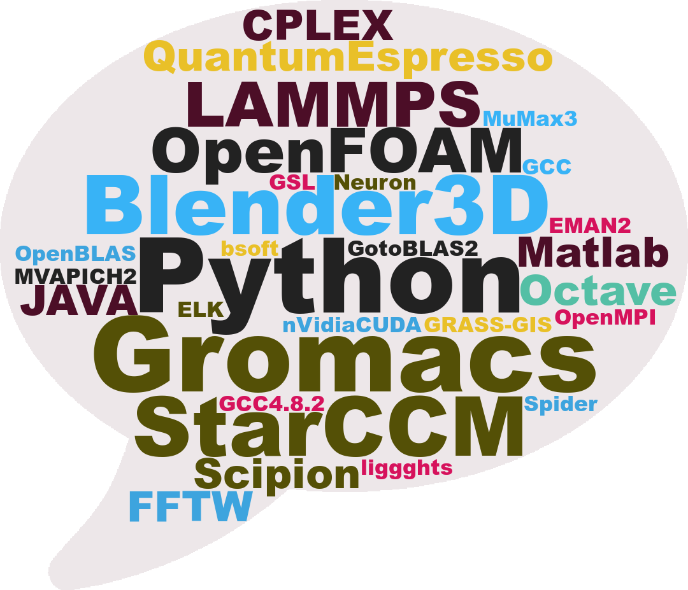
Software

Slide 11
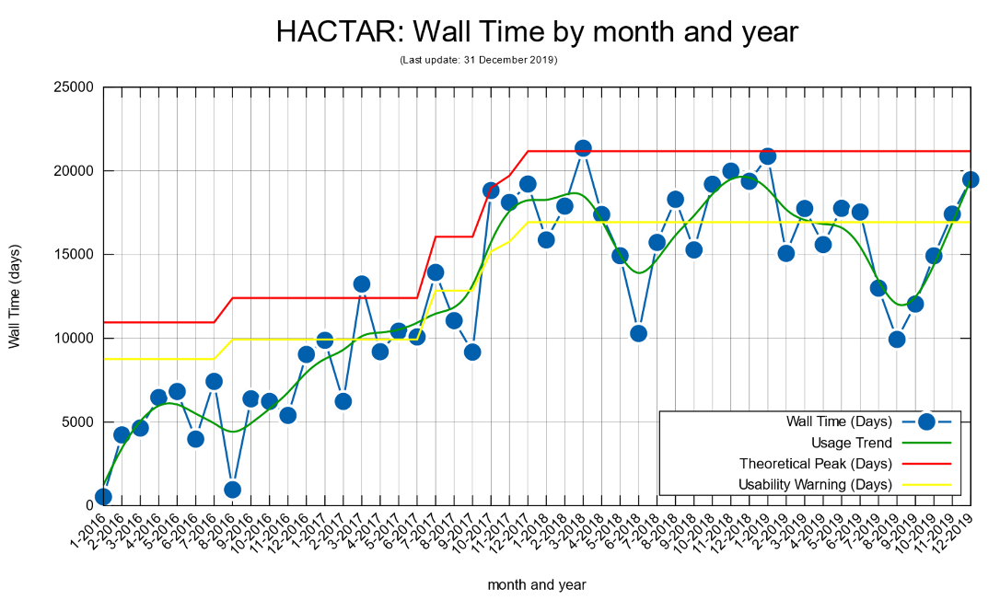

Slide 12

SmartData@PoliTO
40 server in 2 racks
New cluster
  1,400+ CPU cores + 4 GPUs (experimental)
  15 TB di RAM
  8 PB di raw disk storage
2,7 PB di net storage
50 Gb/s network
Più di 50 GB/s throughput
Hardware

Slide 13









Che permette questo cluster?
Piattaforma specilizzata per big data analytics
Batch processing usando Hadoop ecosystem
  HDFS, Yarn, MapReduce, Spark, Impala, Kafka, etc.
JupyterLab come piattaforma interattiva
Python, Java, R, Scala, etc.
Software

Slide 14
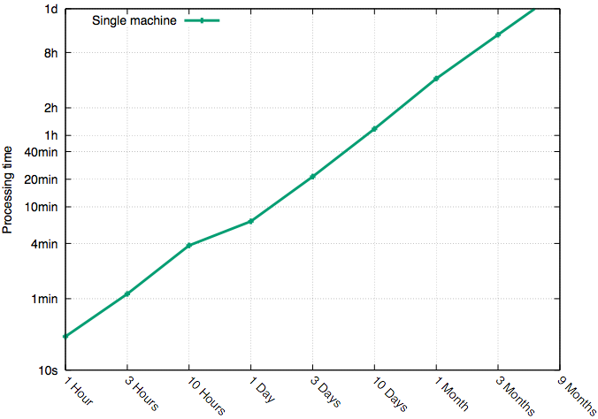
The magic of Big Data technology

Slide 15
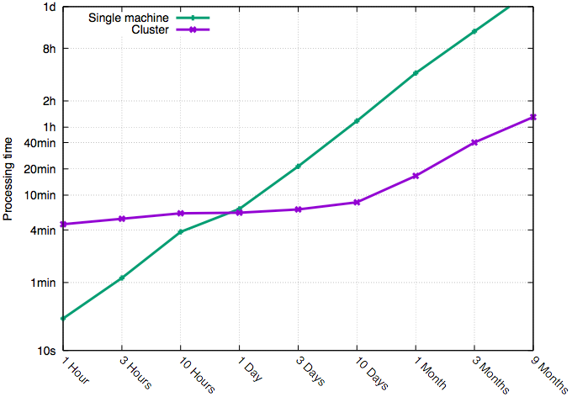
The magic of Big Data technology

Slide 16
AI/DL/ML/BD/DS/IoT/YNI/… today
Uno vuole:
Raccogliere dati
Memorizzare dati
Processare dati
Estrarre valore
Servono tecnologie per
Collezionare i giusti dati
Per memorizzare e processare dati
Metodologie e algoritmi
Uno scopo (!)

Slide 17
Servizi offerti
Utilizzo dell’infrastruttura tramite accesso via Internet
Esecuzione di programmi, simulatori, emulatori che richiedono grandi capacità di calcolo
Servizi di problem solving in ambito AI/DL/ML/BD/DS/IoT/YNI/…
Data Analysis, Data Modeling, Deep Learning, Anomaly Detection, Predictive Maintenance, …
In stretta collaborazione con docenti e ricercatori del Politecnico

Slide 18

HPC4AI – Polo Politecnico di Torino
Intelligenza Artificiale e Big Data: opportunità e servizi al Politecnico
Marco Mellia

Slide 19
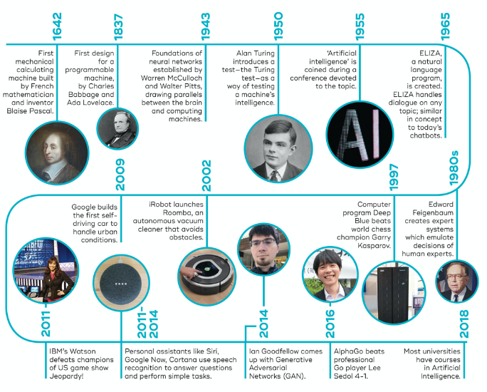
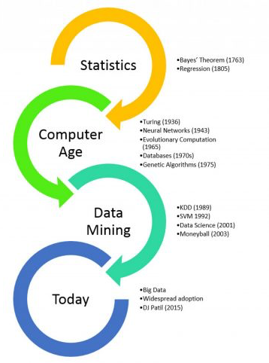
Is this new?
https://hackerbits.com

Slide 20
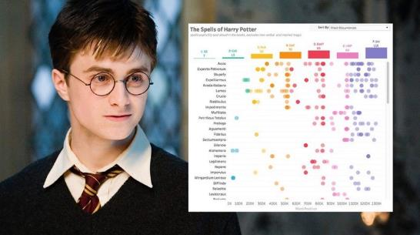
Open issues
Viviamo in la rivoluzione dei dati
  Raccogliere / memorizzare / processare dati è facile…
Estrarre il Valore dai dati è la vera complessità
  Non credere al prestigiatore – niente bacchetta di Harry Potter

Slide 21
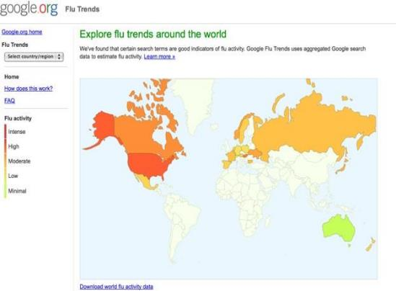
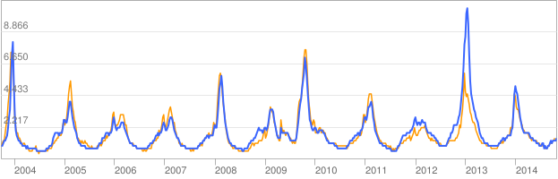
Google Flu trends
February 2010
  Detected flu outbreak two weeks ahead of CDC data
  Based on the analysis of Google search queries
Discontinued !

Slide 22
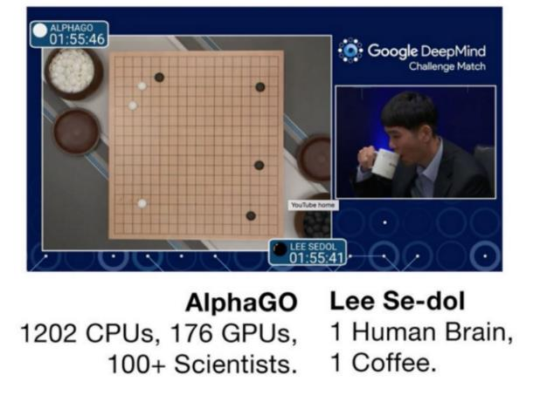

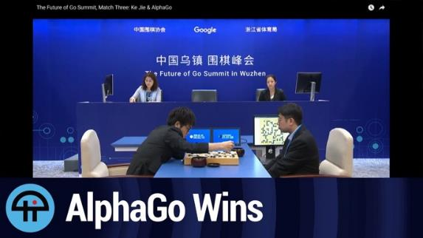
Is it for free?

Slide 23
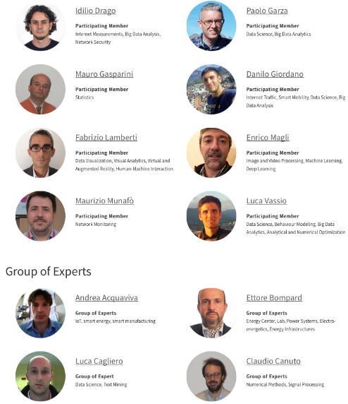
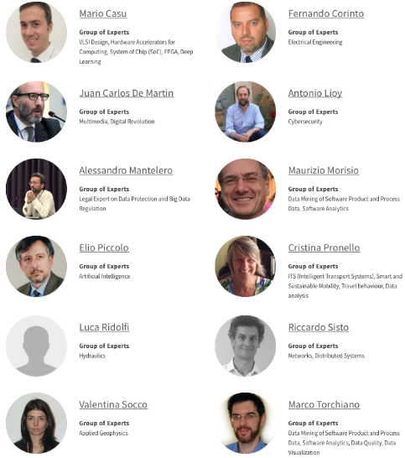
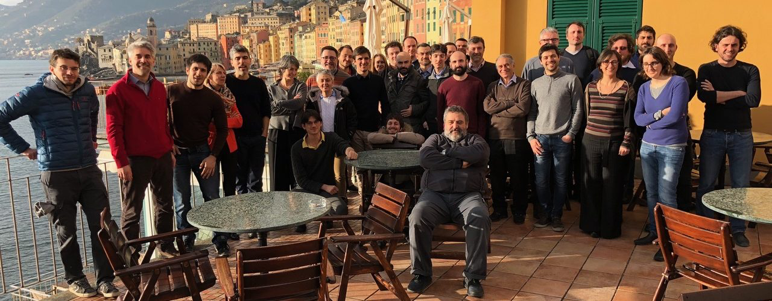
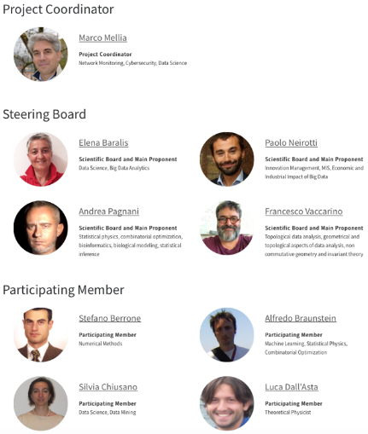
Che cosa offriamo
30+
PhD students
30+
Professors

Slide 24
Computing@PoliTO
HPC4AI è un progetto Infra-P
Fase-1: Regione Piemonte co-finanzia la costruzione di ”infrastrutture di ricercar aperte”
Fase-2: le aziende possono accedere alle infrastrutture
  Open call attiva – “Bando VIR” – Voucher Infrastutture di Ricerca
Razionale: supportare PMI piemontesi per accedere a infrastrutture di ricerca di eccellenza

Slide 25
Il bando VIR
A sportello – dal 29/7/2019 al 31/12/2020
19MEuros
70% del finanaziamento rimborsato da Regione Piemonte
  Si - l’azienza mette il 30% del costo
Riservato a PMI (<250 employees & < 50ME turnover)
In Piemonte
Dimensione minima: 20kE (28.5kE total costs)
Dimensione massima: 200kE (285kE total costs)

Slide 26
Perché è interessante?
HPC4AI è una “infrastruttura di ricerca”
  Per AI/DL/ML/BD/DS/IoT/YNI/…
Esempi di servizi / progetti:
  Vorrei accedere a grandi capacità di calcolo per …
  Vorrei esplorare l’uso di …
  Vorrei far crescere delle persone esperte in …
  Vorrei collaborare su un problema di ricerca su …
computing.polito.it per dettagli
  Ci sono “esempi” di collaborazioni e costi
  Venite a parlarci se interessati!

Slide 27





Responsabili
Prof. Guido Marchetto – guido.marchetto@polito.it
Responsabile HPC Politecnico di Torino
Prof. Marco Mellia – marco.mellia@polito.it
Responsabile SmartData Politecnico di Torino
Prof. Marco Aldinucci – marco.aldinucci@unito.it

